Slide 1
CATU DAYA TEREGULASI

Slide 2
Materi
Ripple
Catu daya teregulasi dengan Filter
Catu daya teregulasi dengan Voltage Regulator

Slide 3
Referensi :
Electronics devices and circuit theory, ROBERT BOYLESTAD LOUIS NASHELSKY

Slide 4
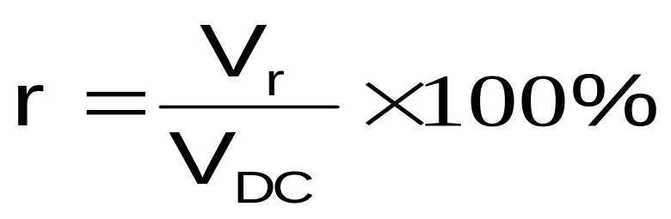
Ripple dan Catu Daya Teregulasi
Ripple adalah sinyal AC yang tidak diinginkan yang masih terdapat pada suatu output penyearah.
Faktor ripple adalah besarnya prosentase perbandingan antara tegangan ripple dengan tegangan DC yang dihasilkan.
Catu daya teregulasi berfungsi untuk mengurangi adanya ripple pada suatu rangkaian penyearah.
Cara untuk mengurangi ripple antara lain dengan menggunakan:
  Filter
  Catudaya teregulasi

Slide 5
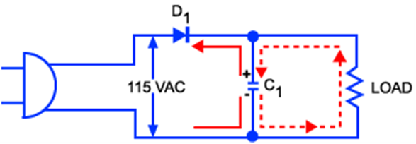
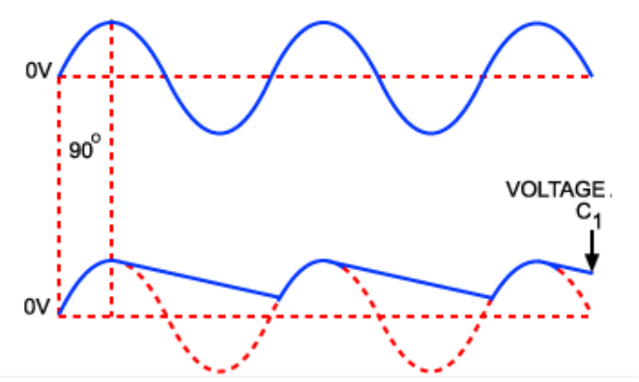
Catu daya teregulasi dengan Filter
Cara kerja :
ketika suatu capasitor ditambahkan pada output dioda.
Pada saat anoda D1 mendapat pulsa positip, D1 langsung konduksi dan capacitor mulai mengisi.
Ketika capacitor telah mencapai tegangan puncak, D1 menyumbat karena katodanya lebih positip daripada anodanya.
Capacitor harus membuang (discharge) muatannya melalui beban yang mempunyai resistan tertentu.
Waktu discharge capacitor lebih lama dibanding waktu yang
dibutuhkan AC untuk melakukan satu periode (cycle).
Akibatnya sebelum capacitor mencapai nol volt diisi kembali oleh
pulsa berikutnya.

Slide 6
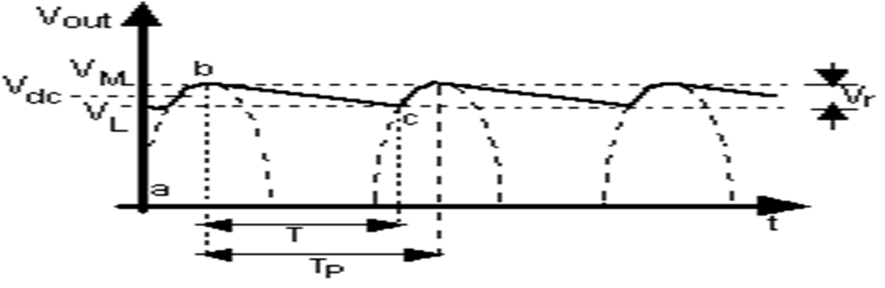
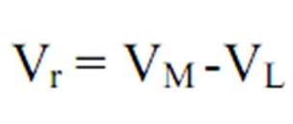
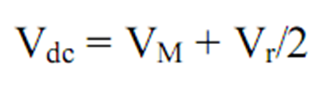
Tegangan yang keluar akan berbentuk gigi gergaji dengan tegangan ripple yang besarnya adalah :
(1)
Dengan tegangan DC adalah
(2)

Slide 7
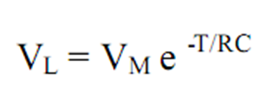
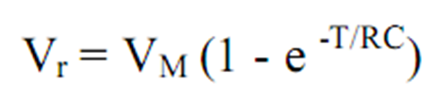


- Rangkaian penyearah yang baik adalah yang memiliki tegangan ripple yang paling kecil.
- VL adalah tegangan discharge atau pengosongan kapasitor C, sehingga dapat ditulis :
(3)
Jika persamaan (3) disubsitusi ke rumus (1), maka diperoleh
(4)
Jika T << RC, dapat ditulis :
atau e ^{(-T/RC)} = 1-(T/RC )
(5)
sehingga jika ini disubsitusi ke rumus (4) dapat diperoleh persamaan yang lebih sederhana :
(6)

Slide 8
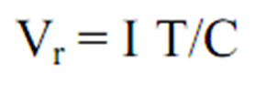
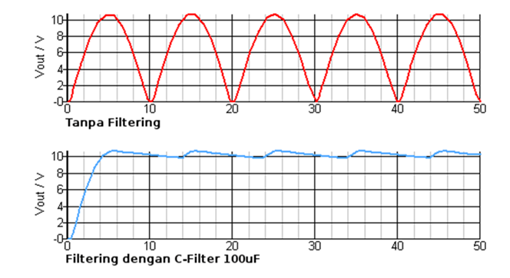
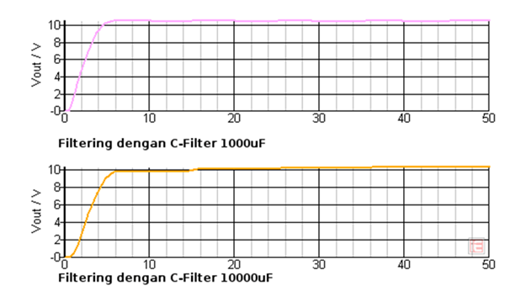
Vm/R tidak lain adalah beban I, sehingga dengan ini terlihat hubungan antara beban arus I
dan nilai kapasitor C terhadap tegangan ripple Vr
- Perhitungan ini efektif untuk mendapatkan nilai tegangan ripple yang diinginkan.
Sehingga:
Untuk penyederhanaan biasanya dianggap T=Tp, yaitu periode satu gelombang sinus dari jala-
jala listrik yang frekuensinya 50Hz atau 60Hz.
Jika frekuensi jala-jala listrik 50Hz, maka pada penyearah setengah gelombang berlaku: T = Tp
= 1/f = 1/50 = 0.02 det..
Untuk penyearah gelombang penuh, tentu saja frekuensi gelombangnya dua kali lipat,
sehingga T = 1/2 Tp = 0.01 det.

Slide 9
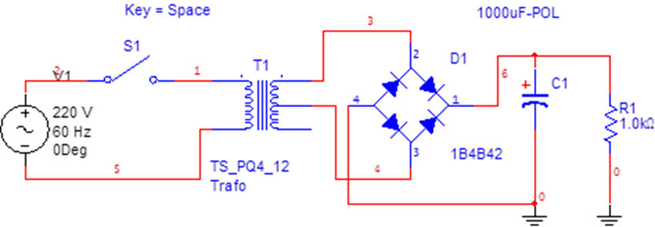
Contoh:
Sebagai contoh, anda mendisain rangkaian penyearah gelombang penuh dari catu jalajala listrik 220V/50Hz untuk mensuplai beban sebesar 0.5 A. Berapa nilai kapasitor yang diperlukan sehingga rangkaian ini memiliki tegangan ripple yang tidak lebih dari 0.75 Vpp.
C = I.T/Vr = (0.5) (0.01)/0.75 = 6600 uF.

Slide 10
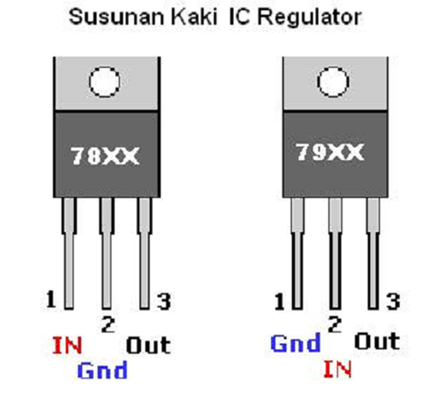
Catu daya teregulasi dengan Voltage Regulator
Regulator Voltage berfungsi sebagai filter tegangan agar sesuai dengan keinginan.
Oleh karena itu biasanya dalam rangkaian power supply maka IC Regulator tegangan ini selalu dipakai untuk stabilnya outputan tegangan.
Berikut susunan kaki IC regulator tersebut.
Tipe 78XX untuk regulator tegangan positif
Tipe 79XX untuk regulator tegangan negatif

Slide 11
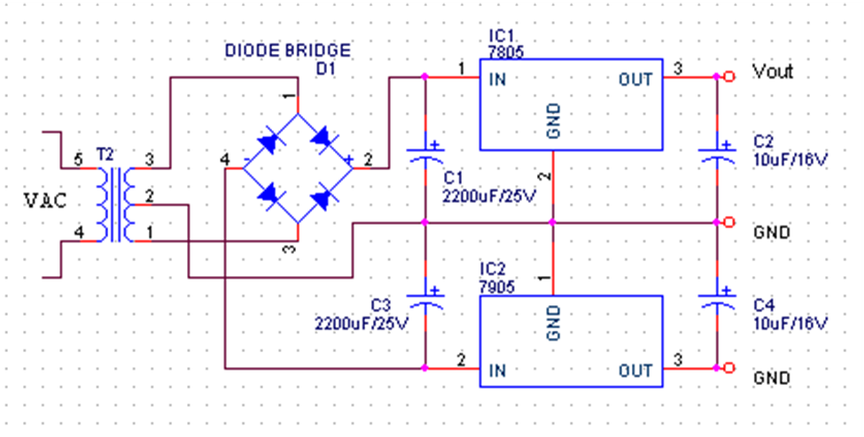
Misalnya 7805 adalah regulator untuk mendapat tegangan 5 volt dan 7812 regulator tegangan 12 volt dan seterusnya.
Sedangkan seri 79XX misalnya adalah 7905 dan 7912 yang berturut-turut adalah regulator tegangan negatif 5 dan 12 volt.

Slide 12
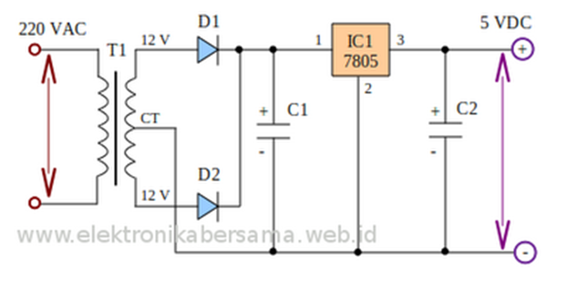

Slide 13
Terima Kasih

